Slide 1
الفصل الرابع الجملة و القيمة للدفعات المتساوية والسنوية

Slide 2
الدفعات: هي مبالغ متساوية بينها فترات متساوية ويوجد منها عدة انواع
انواع الدفعات:
1 الدفعات الدائمة : التي تستمر أدائها الى ما لا نهاية
2 الدفعات المؤقتة : التي يستمر أدائها لمدة معينة
3 الدفعات العادية : التي تستحق آخر كل فترة زمنية متساوية
4 الدفعات الفورية :التي تستحق اول كل فترة زمنية متساوية
5 الدفعات العاجلة :التي تستحق بمجرد الاتفاق عليها دون تأجيل
6 الدفعات المؤجلة :التي تستحق بعد فترة تأجيل معينة
7 الدفعات المجزأة :التي تدفع أكثر من مرة بالسنة
8 الدفعات المجمدة :التي تدفع على فترات أكبر من السنة
9 الدفعات السنوية :التي تدفع كل سنة

Slide 3
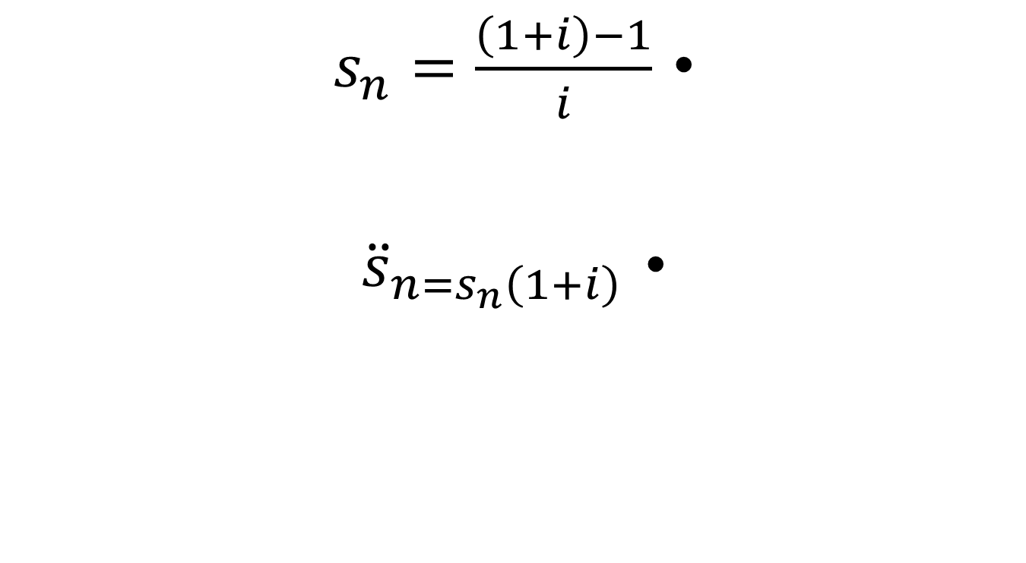
أولا: جملة الدفعات
$s_{n}=\frac{\left(1+i\right)−1}{i}$
${\ddot{s}}_{n=s_{n}\left(1+i\right)}$

Slide 4
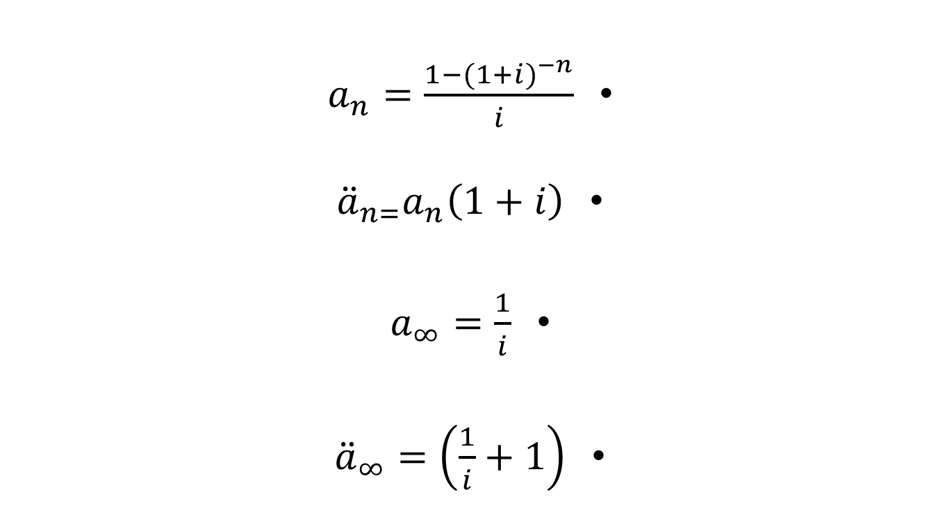
ثانيا: القيمة الحالية للدفعات
$a_{n}=\frac{{1−(1+i)}^{−n}}{i}$
${\ddot{a}}_{n=}a_{n}\left(1+i\right)$
$a_{∞}=\frac{1}{i}$
${\ddot{a}}_{∞}=\left(\frac{1}{i}+1\right)$

Slide 5
مثال1 أودع شخص مبلغ 15000 ريال كل سنة في أحد البنوك التي تسحب فوائد مركبة بمعدل 9%,أحسب جملة المتكون له في نهاية 10 سنوات اذا كان : أ}الايداع آخر كل سنة ب} الايداع اول كل سنة

Slide 6
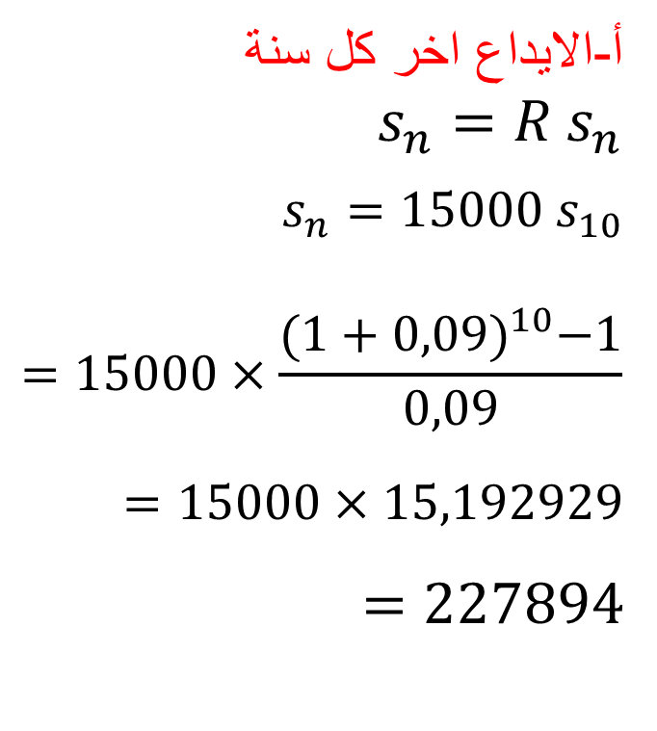
الحل:
ب- اذا كان الايداع اول كل سنة
$$s_{n}=R {\ddot{s}}_{n}$$
$$=15000 {\ddot{s}}_{10\%}$$
$=15000×s_{10\%}$(1+,09)
$$15000×\frac{{\left(1+,09\right)}^{10}−1}{,09}(1+,09)$$
$$15000×15,192929×(1,09)$$
$$=248404$$
أ-الايداع اخر كل سنة
$$s_{n}=R s_{n}$$
$$s_{n}=15000 s_{10}$$
$$=15000×\frac{{(1+0,09)}^{10}−1}{0,09}$$
$$=15000×15,192929$$
$$=227894$$

Slide 7
مثال4 اشترى شخص سيارة ودفع مقدم الثمن وقدره 25000 ريال واتفق على سداد قسط سنوي مقداره 12000 ريال لمدة 4سنوات على أساس معدل فائدة مركبة 12% سنويا , احسب نقدا اذا كان : أ} القسط يدفع آخر كل سنة ب} القسط يدفع أول كل سنة

Slide 8
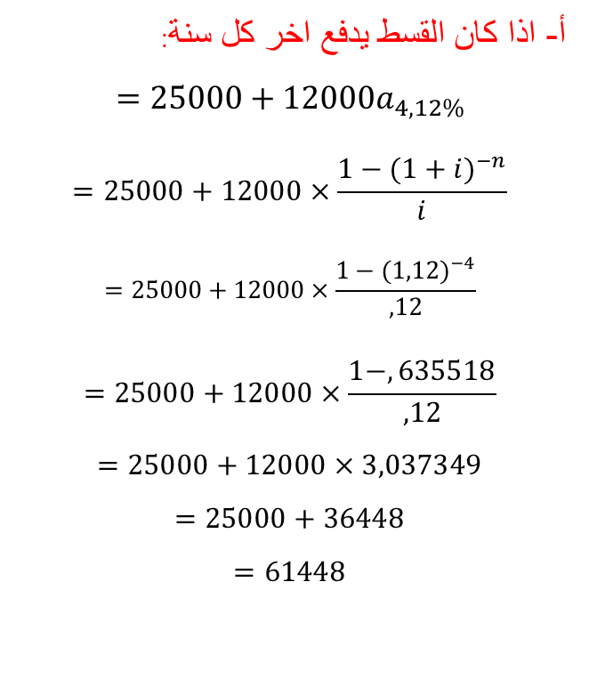
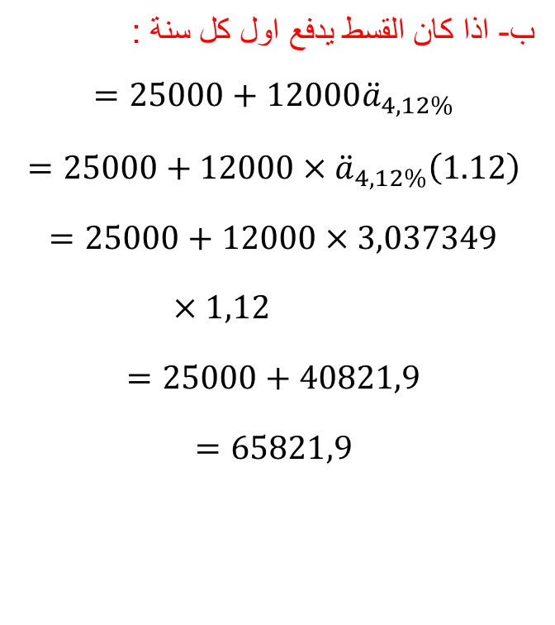
الحل :
ب- اذا كان القسط يدفع اول كل سنة :
$$=25000+12000{\ddot{a}}_{4,12\%}$$
$$=25000+12000×{\ddot{a}}_{4,12\%}\left(1.12\right)$$
$$=25000+12000×3,037349×1,12$$
$$=25000+40821,9$$
$$=65821,9$$
أ- اذا كان القسط يدفع اخر كل سنة:
$$=25000+12000a_{4,12\%}$$
$$=25000+12000×\frac{1−{(1+i)}^{−n}}{i}$$
$$=25000+12000×\frac{1−{(1,12)}^{−4}}{,12}$$
$$=25000+12000×\frac{1−,635518}{,12}$$
$$=25000+12000×3,037349$$
$$=25000+36448$$
$$=61448$$

Slide 9
مثال7 شخص يريد ان يستثمر أمواله بمعدل 18% سنويا ,وقد عرضت عليه مزرعة فاكهة بثمن نقدي 3500000ريال , حيث تحقق هذه المزرعة اراد أول كل سنة مقداره 455000ريال هل تنصح هذا المستثمر بشراء هذه المزرعة أم لا

Slide 10
الحل :
ثمن المزرعة = قيمة حالية للايراد
$$3500000=455000{\ddot{ a}}_{∞,i\%}$$
$$3500000=455000\left(\frac{1}{i}+1\right)$$
$$3500000=\frac{455000}{i}+455000$$
$$3500000−455000=\frac{455000}{i}$$
$$3045000=\frac{455000}{i}$$
$$i=\frac{455000}{3045000}$$

